Slide 1
Гуманистическое ИИ-агентное управление
Южный университет (ИУБиП) • Демо-агент для 1С • 2026
Агент выполняет работу. Человек принимает решения и обучает агента.

Slide 2
Почему не чат-бот: что делает агент
Чат-бот отвечает • Агент делает
Агент «Бухгалтер»: документ → реквизиты → сверка → черновик → проведение в 1С → журнал.
Агент «Логист»: заявка → остатки → маршрут → ТТН → отправка → контроль → закрытие.

Slide 3
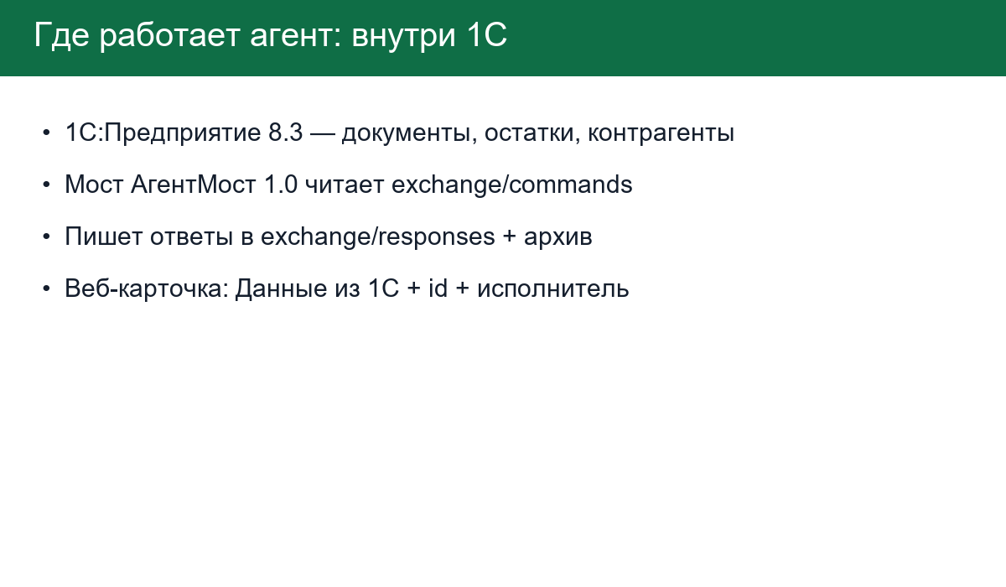
Где работает агент: внутри 1С, а не в чате
1С • exchange • веб-контроль
Файловый мост: commands → обработка → responses → archive. Данные не покидают контур (152-ФЗ).

Slide 4
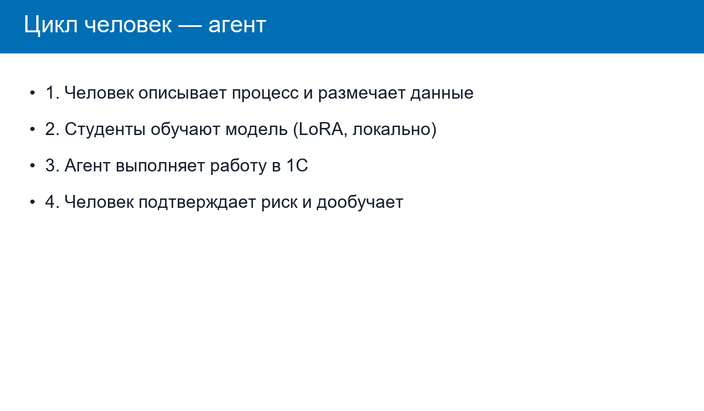
Человек в центре: как это работает
Диагностика → обучение → работа → контроль
Преподаватель-практик описывает процесс. Студенты — тренеры модели. Аспиранты — оценка качества работы.
Human-in-the-loop на каждом цикле: учим действовать, а не отвечать.

Slide 5
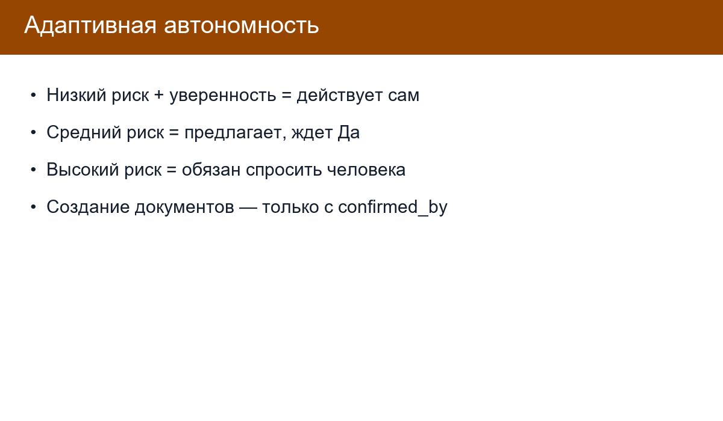
Безопасность: адаптивная автономность
Риск решает, кто действует
Низкий риск — автономно. Средний — предлагает. Высокий — только с подтверждением.
Двухступенчатая защита: без confirmed_by документ НЕ создается — только need_confirmation + эхо.

Slide 6
Демо уже собрано за 0 рублей
Мост 1.0 + учебная 1С 8.3 + веб-интерфейс
3 команды: проверка_связи / запрос_1с (только ВЫБРАТЬ, ПЕРВЫЕ 50) / создать_документ.
Веб: статус 1С, зеленые бейджи «Данные из 1С», таблица, кнопки «Да, создать» / «Нет», журнал решений.

Slide 7
Что умеет демо на живых данных
Остатки • задолженность • накладная
Запрос «остатки» → таблица из 1С с бейджем источника и сырым JSON по клику.
«Создай накладную» → карточка высокого риска → Да → документ РН-000123 в 1С.

Slide 8
4 пилотных агента по академиям
По одному процессу на академию
Управление: Логист, Кладовщик. Экономика: Бухгалтер, Экономист.
Право: Юрист (договоры, риски). Гумтех: HR-партнер (soft skills, 1С:ЗУП).

Slide 9
Почему это сделает только ИУБиП
Методология + практика + школа
Пособие Акперов–Мартынов (2026): цифровое сознание, диагностика, AOMI, управление изменениями.
Не коробка, а выращенный исполнитель: нельзя скопировать, можно только обучить.

Slide 10
Дорожная карта 24 мес. и затраты
От 0 руб. до лаборатории
0–3 мес: лаборатория, AOMI. 3–6: MVP. 6–12: пилот + ДПО. 12–24: 5+ агентов, Китай, Scopus.
Сц.1 — 0 руб. Сц.2 — аренда GPU + консультант. Сц.3 — свой сервер + библиотека агентов.

Slide 11
Что требуется от ректора
5 решений
1. Матрица пилотов + ответственные. 2. По предприятию на академию.
3. Лаборатория при Центре интеллектуальных систем. 4. Грант / программа развития.
5. КНР: совместные LLM, модель «данные не покидают контур».

